Slide 1
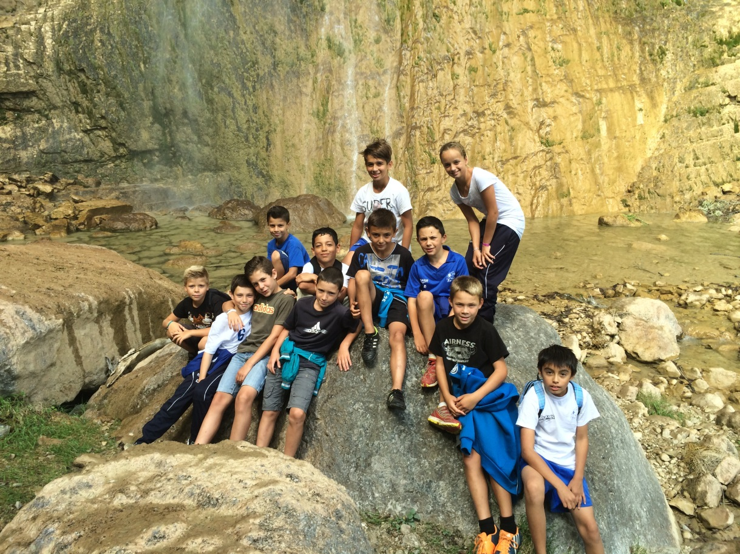
Le Programme Educatif Fédéral
Fiche « action »
NOM du Club : FOOTBALL CLUB CROLLES BERNIN
__________________________________
Référent P.E.F. / Elu du club : Bruno JOUFFROY Mail : fc-crolles-bernin@lrafoot.org
Référent P.E.F. / Technicien du club : Marion DELPECH Mail : marion.delpech.fccb@gmail.com
Notes:
<numéro>

Slide 2
Thématique :
Nom de l’action : Randonnée
OBJECTIF
Créer des liens, cohésion, à travers un autre sport que le football
DESCRIPTIF
Chaque stage de pré-rentrée au moins d’août nous faisons une randonnée.
Ceci concerne tous les enfants du stage.
Date et lieu : août 2014 et 2015 Action annuelle
Catégorie(s) concernée(s) : U6-U13 Nombre de participants : entre 20 et 30
Notes:
<numéro>

Slide 3
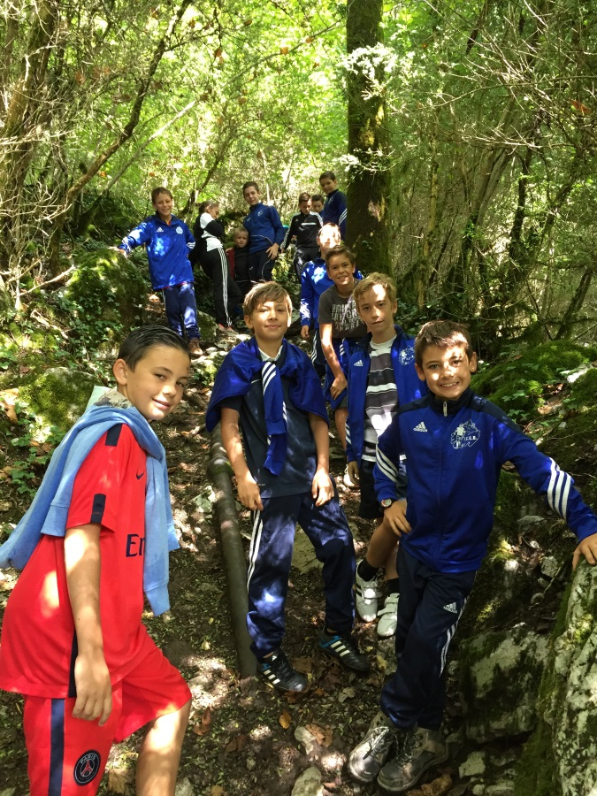
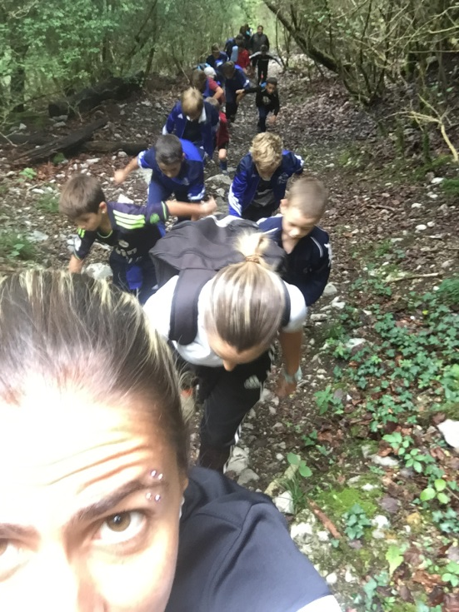
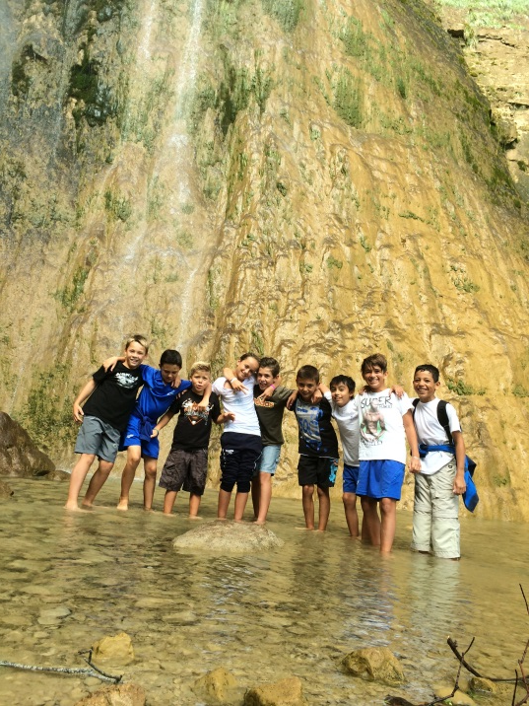
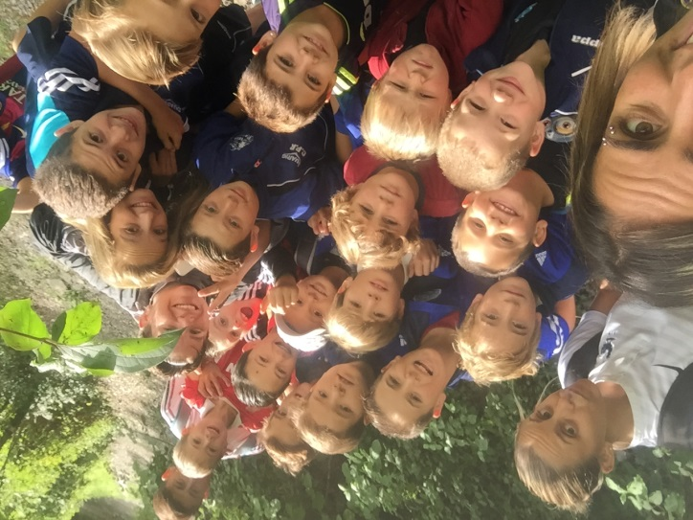
Retour en images sur la manifestation :
Notes:
<numéro>

